Slide 1
Web攻防 训练营
暴力破解介绍

Slide 2
课程内容
1. 暴力破解原理
3. 暴力破解代码分析
2. 暴力破解的方式
4. 暴力破解演示-Burpsuite

Slide 3
暴力破解原理
01

Slide 4
暴力破解原理
暴力破解是用户使用自定义字典文件中的内容与验证程序交互，从而在枚举过程中得到正确数据。
案例：
1、破解用户名、密码
2、破解验证码 - 之前四位数的手机验证码在未进行任何防护措施，导致被枚举出来。
由此得暴力破解的基础
1、应用程序或服务器未进行限制
2、具有内容涵盖全面的字典文件

Slide 5
暴力破解的方式
02

Slide 6
暴力破解的方式
根据破解的验证内容是否处于服务状态将暴力破解分为以下两类：
1、在线破解
2、离线破解
无论是在线还是离线是否可以破解成功都取决于字典文件内容的强大。同时破解速度的瓶颈在于本地机器与服务器性能、带宽等因素。

Slide 7
暴力破解代码分析
03

Slide 8
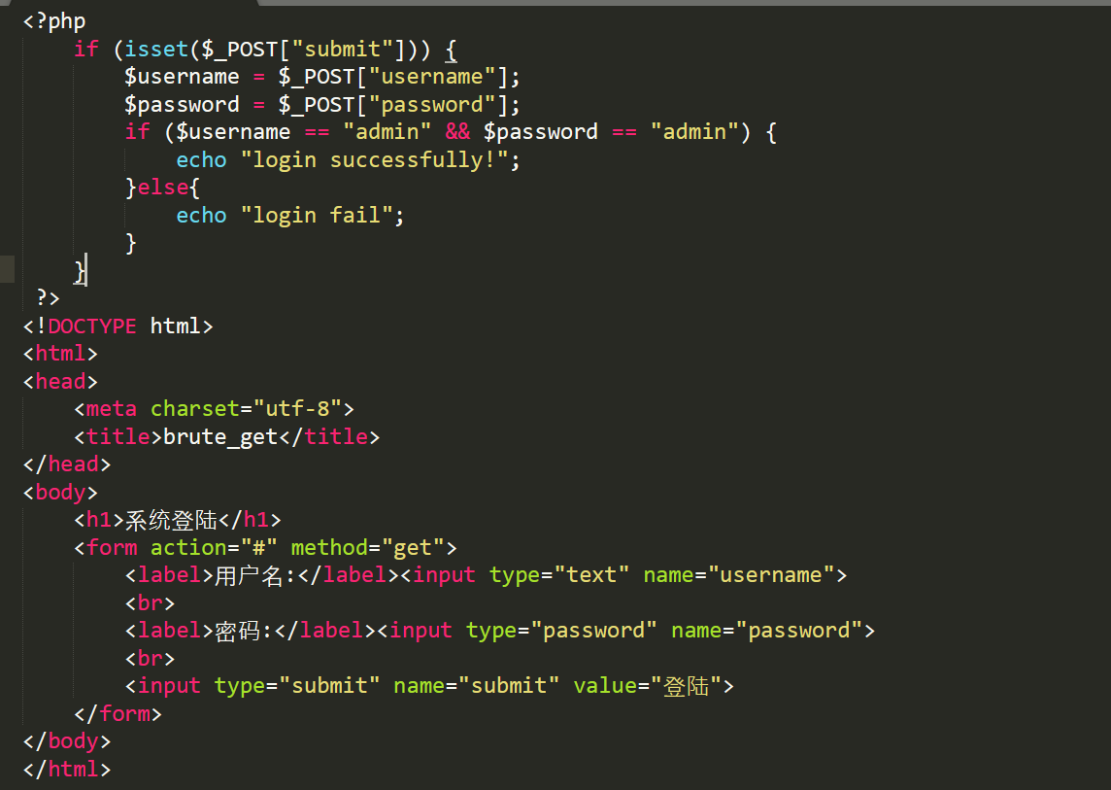
暴力破解代码分析
以下我们将给出一个验证页面，用于验证用户输入的内容。实际情景会与数据库进行交互验证。

Slide 9
暴力破解演示-Burpsuite
04

Slide 10
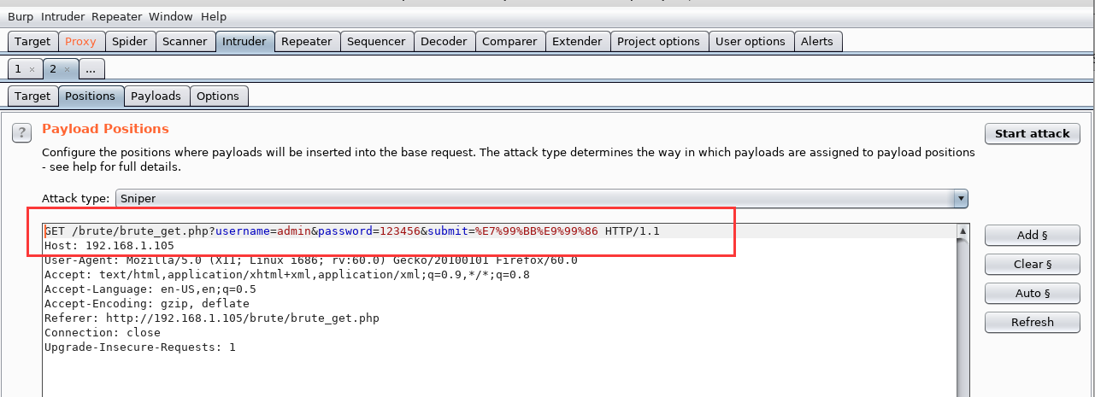
暴力破解演示-Burpsuite
使用Burpsuite对目标进行暴力破解。
判断依据：登陆成功与失败返回的HTML内容不同，大小不同，导致根据大小不同筛选出唯一内容。

Slide 11
总结
1. 暴力破解原理
3. 暴力破解代码分析
2. 暴力破解的方式
4. 暴力破解演示-Burpsuite

Slide 12
再见
欢迎关注 Web安全 训练营课程

